Slide 1
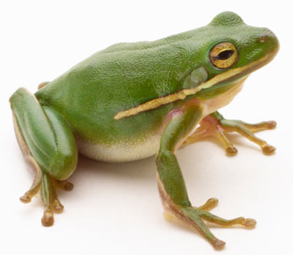
Josefina: ¿Qué te gustaba hacer cuando eras niña?
Carmen: Jugaba al escondite. Trepaba los árboles. No jugaba con muñecas nunca. Era muy aventurera. Yo hacía travesuras.
Josefina: Mi hermano también hacía travesuras. Una noche cuando tenía diez años mientras yo dormía él entró en el cuarto y puso una rana en la cama. Yo grité y me caí de la cama. No me rompí la pierna pero me lastimé la pierna y la rodilla.

Slide 2
Carmen: ¿Qué dijo el médico?
Josefina: El dijo “Véndate la pierna, quédate en cama y ponte hielo”. La pierna y la rodilla estaban muy hinchadas.
Carmen: ¿Y qué hicieron tus padres con tu hermano?
Josefina: No pudo salir con sus amigos por un mes para participar en la lucha libre. Su equipo perdió y fue todo un fracaso.

